Slide 1



TRƯỜNG TIỂU HỌC ĐÔ THỊ VIỆT HƯNG
NHIỆT LIỆT CHÀO MỪNG CÁC THẦY CÔ GIÁO VỀ DỰ GIỜ

Slide 2

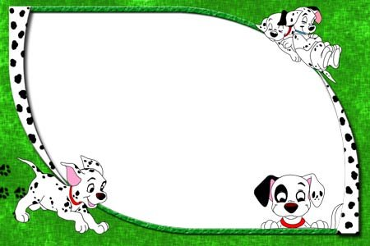
Ôn tập kiến
thức cũ

Slide 3
Luyện tập

Slide 4
Bài 1: a)Tìm những câu ghi lại lời nói ý nghĩ của cậu bé trong đoạn văn sau:
b) Lời nói ý nghĩ của cậu bé nói lên điều gì về cậu bé?
Gia đình nọ có hai đứa con . Một hôm người cha ra vườn thấy một quả cam chín. Ông hái về cho cậu con trai :
Con ăn đi cho chóng lớn !
Cậu bé cầm quả cam thích thú. Chắc ngon và ngọt lắm đây. Bỗng cậu nghĩ đến chị : “Chị ấy đang làm cỏ chắc rất mệt.”
Cậu đem quả cam tặng chị :
-Em tặng chị quả cam này .Chị ăn đi cho đỡ mệt....

Slide 5
Những câu ghi lại lời nói ý nghĩ của cậu bé
“Chị ấy đang làm cỏ chắc rất mệt”
-Em tặng chị quả cam này .Chị ăn đi cho đỡ mệt.
b) Lời nói ý nghĩ của cậu bé nói lên điều gì về cậu bé?

Slide 6
Gia đình nọ có hai đứa con . Một hôm người cha ra vườn thấy một quả cam chín. Ông hái về cho cậu con trai :
Con ăn đi cho chóng lớn !
Cậu bé cầm quả cam thích thú. Chắc ngon và ngọt lắm đây. Bỗng cậu nghĩ đến chị : “Chị ấy đang làm cỏ chắc rất mệt.”
Cậu đem quả cam tặng chị :
-Em tặng chị quả cam này .Chị ăn đi cho đỡ mệt.....

Slide 7
Bài 2:Tìm lời dẫn trực tiếp và lời dẫn gián tiếp trong những đoạn văn sau:
1)Người cha bảo :
-Sau một ngày mà con không hề cáu giận ai, con hãy nhổ cây đinh ra khỏi hàng rào.
2)Ngày lại ngày trôi qua rồi đến lúc cậu bé cũng hãnh diện khoe với cha rằng không còn một cái đinh nào trên hàng rào.
3)Cô hỏi : “ Sao trò không chịu làm bài? ”.Nó cứ làm thinh.

Slide 8

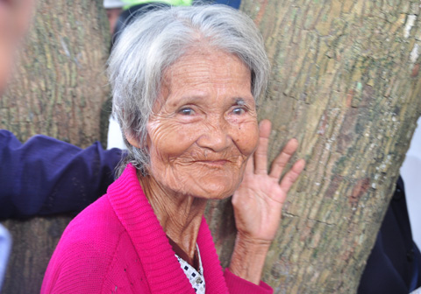
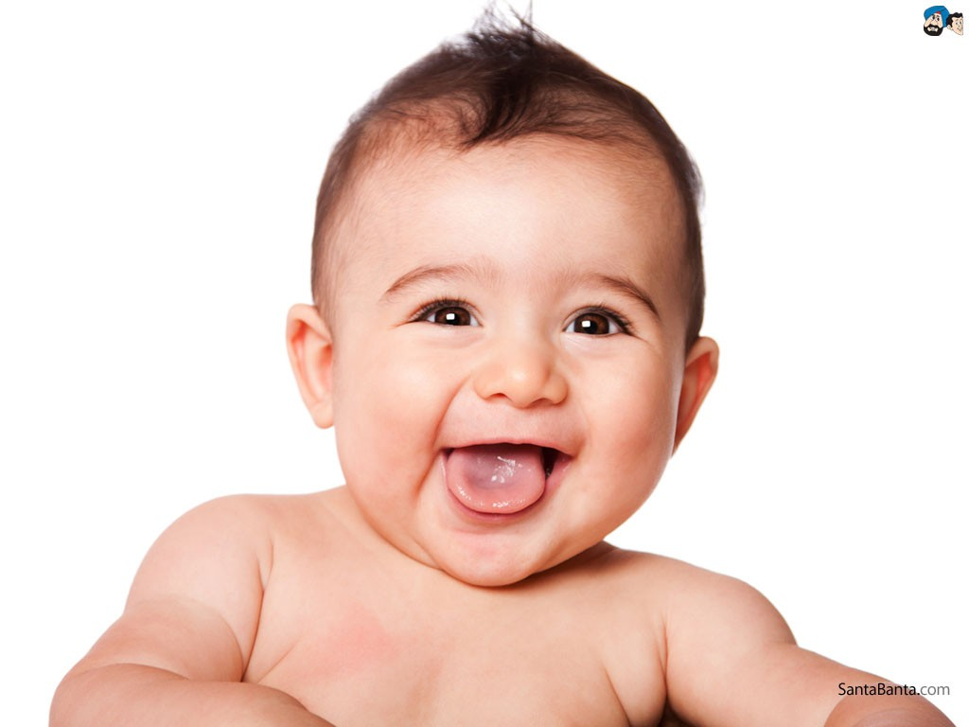

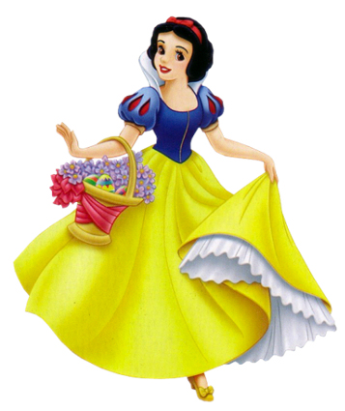
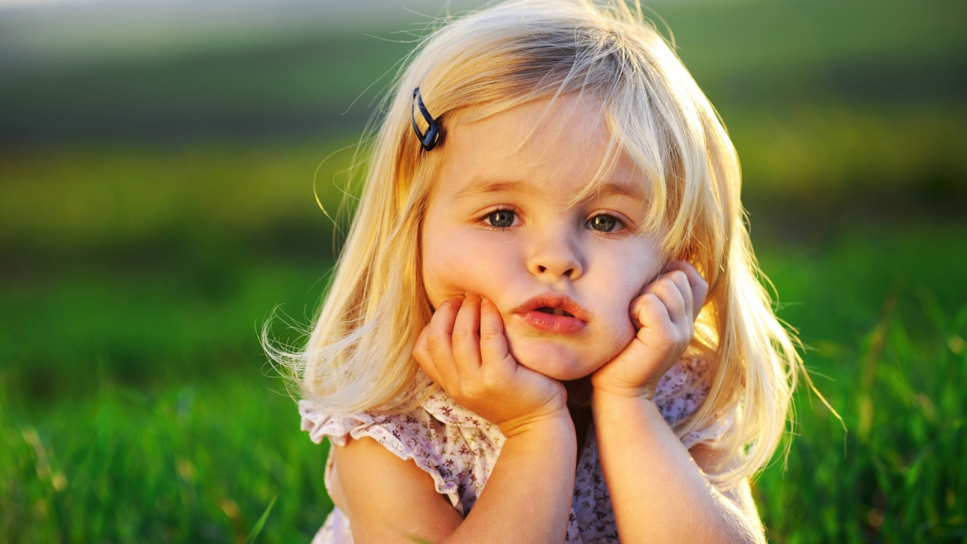

Bà Năm
Ai nhanh ai đúng?
Cu Bi
Nàng Bạch Tuyết
Bé Bơ

Slide 9
Ý nào sau đây đúng ?
1)Người cha bảo :
-Sau một ngày mà con không hề cáu giận ai, con hãy nhổ cây đinh ra khỏi hàng rào.
A) Đây là lời dẫn gián tiếp.
B) Đây là lời dẫn trực tiếp.

Slide 10
2)Ngày lại ngày trôi qua rồi đến lúc cậu bé cũng hãnh diện khoe với cha rằng không còn một cái đinh nào trên hàng rào.
A) Đây là lời dẫn trực tiếp.
B) Đây là lời dẫn gián tiếp.

Slide 11
3)Cô hỏi : “ Sao trò không chịu làm bài? ”.Nó cứ làm thinh.
A) Đây là lời dẫn gián tiếp.
B) Đây là lời dẫn trực tiếp.

Slide 12
Lời dẫn trực tiếp:
1)Người cha bảo :
-Sau một ngày mà con không hề cáu giận ai, con hãy nhổ cây đinh ra khỏi hàng rào.
3)Cô hỏi : “ Sao trò không chịu làm bài? ”.Nó cứ làm thinh.
Lời dẫn gián tiếp:
2)Ngày lại ngày trôi qua rồi đến lúc cậu bé cũng hãnh diện khoe với cha rằng không còn một cái đinh nào trên hàng rào.

Slide 13
Bài 3:Chuyển lời dẫn gián tiếp trong đoạn văn sau thành lời dẫn trực tiếp .
Đọc đoạn văn sau:
Thỏ út hỏi mẹ xem vì sao lưng của mẹ bị ướt như thế. Thỏ mẹ trả lời là vì mồ hôi .

Slide 14
*Đoạn văn có lời dẫn gián tiếp:
Thỏ út hỏi mẹ vì sao lưng của mẹ bị ướt như thế. Thỏ mẹ trả lời là vì mồ hôi .
*Đoạn văn có lời dẫn trực tiếp :
Thỏ út hỏi mẹ:
-Mẹ ơi ! Sao lưng mẹ bị ướt thế?
Thỏ mẹ trả lời:
-Lưng mẹ ướt là vì mồ hôi đấy con ạ !

Slide 15
Bài 4:Em hãy chuyển lời dẫn trực tiếp trong đoạn văn sau thành lời dẫn gián tiếp:
Một hôm , người mẹ bị ốm .Bà nói với con gái :
-Con hãy đi mời thầy thuốc về đây cho mẹ.
Cô bé vội vã ra đi .

Slide 16
*Đoạn văn có lời dẫn trực tiếp:
Một hôm , người mẹ bị ốm .Bà nói với con gái :
-Con hãy đi mời thầy thuốc về đây cho mẹ.
Cô bé vội vã ra đi .
*Đoạn văn có lời dẫn gián tiếp:
Một hôm , người mẹ bị ốm .Bà nói với con gái mời thầy thuốc về,Cô bé vội vã ra đi .

Slide 17





Kính chúc quý thầy cô, các em học sinh
khoẻ mạnh và hạnh phúc.
.

